Slide 1
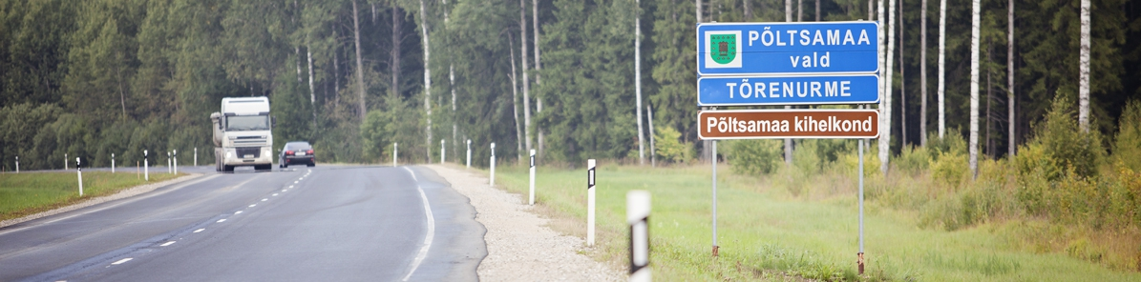
Põltsamaa vald
01.03.2016

Slide 2
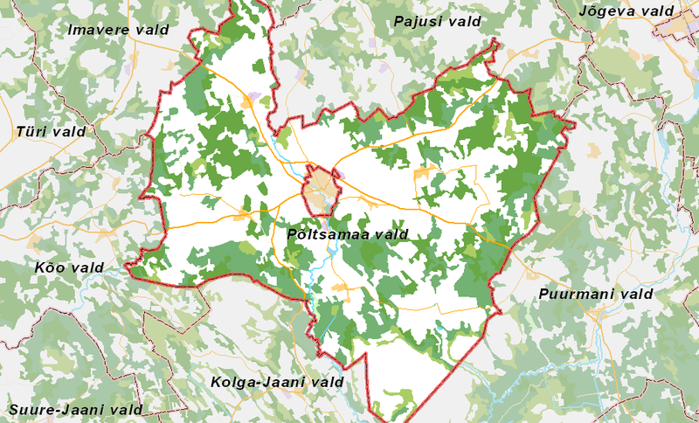
Territoorium 416,71 km²
Elanike arv 3708
28 küla ja 2 alevikku
Notes:
Elanike arvu muutus: 2006.a oli 4473 inimest, aastas vähenemine üle 1% elanikkonnast. Vähenenud on nii laste kui ka noorte arv, eriti 7.–15. aastaste arv (kokku 36%). Tööealiste elanikke arv püsib stabiilne 65% ümber. Eakate arv on mõnevõrra suurenenud.
Elanike üldarv 3708, nendest mehi 1864, naisi 1844.
vanus 0-6. a - 224, nendest mehi 113, naisi 111;
vanus 7-15. a - 309, nendest mehi 160, naisi 149;
vanus 16-64. a - 2445 , nendest mehi 1333, naisi 1112;
vanus 65-… a - 730, nendest mehi 258, naisi 472.
2015. a sündis 28 last, nendest 14 poissi ja 14 tüdrukut.
2015. a suri 53 inimest, nendest 28 meest ja 25 naist.
AS Hoolekandeteenused Võisiku Kodu, kus on ca 180 RR valla elanikku ja ca 90 eestkostetavat

Slide 3
Eelarve
Eelarve 2015
 | 2014 | 2015 | 2016
Tulud | 3 281 613 | 4 356 184 | 3 486 200
Kulud | 3 345 364 | 3 866 513 | 3 446 200
Laenud ca 48%
Notes:
Füüsilise isiku tulumaks ca 52% eelarvest, 2015.a kasv võrreldes 2014. a oli 10%
Kaevandamisõiguse tasu ca 4%
Maamaks ca 4%
KOV elanike arv 01.01.14 elanike arv 01.01.15 elanike arv 01.01.16 elanike arvu muutus 2015 elanike arvu muutus 2016 jaan 2015 jaan 2016 kasv % +,- tulumaks 1 elaniku kohta jaan 2016
Kolga-Jaani vald 1 480 1 461 1 457 -19 -4 60 678 76 261 26% 15 583 52
Pajusi vald 1 352 1 292 1 302 -60 10 63 124 77 510 23% 14 386 60
Põltsamaa linn 4 380 4 292 4 244 -88 -48 217 711 245 679 13% 27 968 58
Kõo vald 1 130 1 101 1 057 -29 -44 49 434 54 645 11% 5 211 52
Põltsamaa vald 3 833 3 761 3 708 -72 -53 170 722 187 399 10% 16 677 51
Imavere vald 917 928 912 11 -16 49 335 52 650 7% 3 315 58
Puurmani vald 1 598 1 536 1 533 -62 -3 73 577 76 340 4% 2 763 50
14 690 14 371 14 213 -319 -158 684 581 770 484 13% 85 903 54

Slide 4
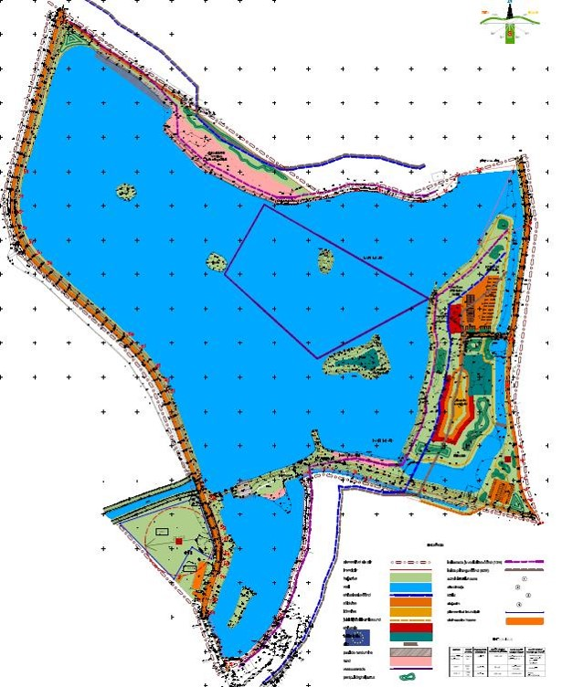
Investeeringud
PKT objektid
Pajusi-Põltsamaa kergtee
Annikvere kergtee
Kamari järve veesuusakeskus
Kuningamäe puhke- ja tervisespordikeskus

Slide 5
Muud investeeringud
Lustivere kooli katus
Võisiku küla vee- ja kanalisatsioonisüsteemid
Kundrussaare tee
Umbusis Kuigu tee 700 m teelõik
Adavere-Pajusi tee
Adavere mõisa trepid, siseõue asfalt
Lustivere hooldekodu trepid ja invatõstuk
Mänguväljak Lustivere kooli ja lasteaia juurde
Esku-Kamari kooli parkla
Põltsamaa jäätmejaama platsi kanalisatsiooni rek
Notes:
- Võisiku vee- ja kanalisatsioonitrasside renoveerimise ja jäätmejaama kanalisatsiooni täiustamise omaosalus 187 000 eurot,
- Kuigu tee renoveerimine 76 000 eurot,
- Lustivere Põhikooli katuse renoveerimine 72 000 eurot,
- Pajusi-Põltsamaa kergliiklustee omaosalus 64 000 eurot,
- mängväljaku rajamine Lustiverre 40 000 eurot,
- Adavere Põhikooli treppide remont 20 000 eurot,
- Annikvere kergliiklustee projekt 14 000 eurot,
- Lustivere Hooldekodu terrassi remont 10 000 eurot
- Esku-Kamari Kooli parkla renoveerimine 3 000 eurot.

Slide 6
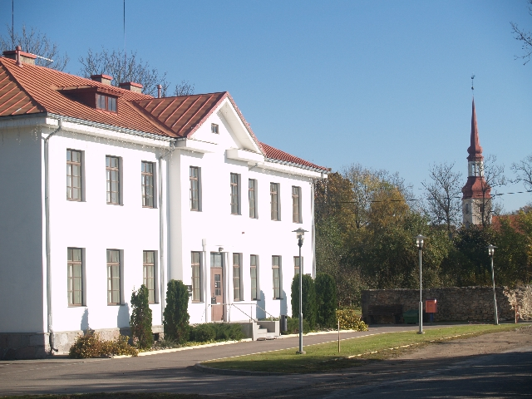
Juhtimisstruktuur
Volikogus 15 liiget, eestseisus ja 5 komisjoni
Vallavalitsuses 4 liiget
Vallavalitsuse teenistujaid 16

Slide 7
Liikmelisus ja koostöö
Jõgevamaa Omavalitsuste Liit, liikmemaks 11 400
Kesk-Eesti Jäätmehoolduskeskus, 3000
Eesti Maaomavalitsuste Liit, 4400
Jõgevamaa Koostöökoda, 200
Jõgevamaa Ühistranspordikeskus, 600
Sõpruslinn Mänttä-Vilppula

Slide 8
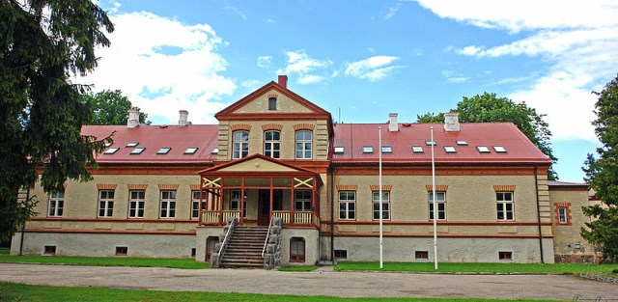
Hallatavad asutused
Adavere Põhikool, 112 last, sh 77 koolis ja 35 LA, 18 töötajat
Lustivere Põhikool, 103 last, sh 77 koolis ja 26 LA, 19 töötajat
Esku-Kamari Kool, 60 last, sh 30 koolis ja 30 LA, 15 töötajat
Põltsamaa Vallaraamatukogu
Põltsamaa Vallavara OÜ
Lustivere Hooldekodu MTÜ (Puurmani ja Põltsamaa vald)
Notes:
Raamatukogus kaks töötajat, laenutuskohti kolm. Adaveres 1,0 kohta ja Eskus 0,5 kohta ning Lustiveres 0,5 kohta
Lustivere HK 27 töötajat ja 65 klienti

Slide 9
Taristu
25 munitsipaalteed (37,6 km), 56 avalikku teed (92,8 km), tänavaid 5,7 km
  Suvine hooldus 2016-2018 Vooremaa Teed AS
  Talvine hooldus 2016-2018 TREV2
Jalg- ja jalgrattateed
Välisvalgustus
Vee- ja kanalisatsioonisüsteemid
Heakord
Jäätmekäitlus (Põltsamaa piirkondlik jäätmejaam Pauastveres)
Kamari järve puhkeala
Gaasitrass
Hoonete kütmine SW Energia
Maareform 212 ha osas lõpetamata, katastris 99,5% maast
Notes:
Kamari kergliiklustee Pikk tn-ametikool-Kamari järv, Pauastvere-Võhmanõmme (mõlemad valgustusega)
Välisvalgustus: Lustivere, Adavere, Kamari, Esku, hajaasustuse külakeskustes Võisikul, Vitsjärvel, Puiatus ja Annikveres
Vee- ja kanalisatsioonisüsteemid – tiheasustusladel välja ehitatud, plaanis Neanurme, Võisiku ja Väike-Kamari (ametikool)

Slide 10
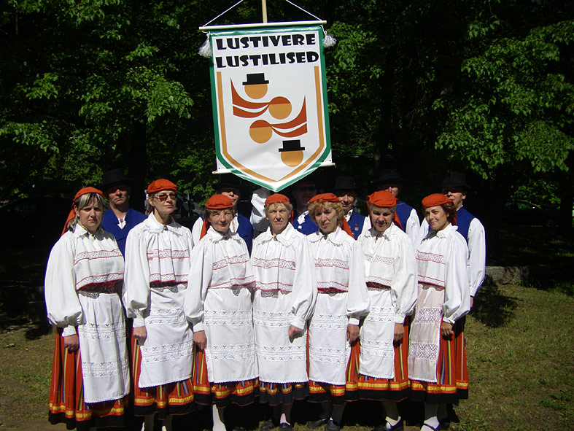
Kultuuri- ja seltsitegevus
Kamari Haridusselts / Kamari Seltsimaja
Adavere Mõisa Selts / Adavere vaba aja keskus
Lustivere Külaselts / Lustivere Kultuurimaja
Esku Külaselts
Võisiku-Kundrussaare Küla Selts EWA / Võisiku külamaja
Umbusi Külaselts
Notes:
2005.a aasta küla Kamari ja 2013.a aasta küla Lustivere külade piirkond

Slide 11
Ettevõtlus
2013. a seisuga registreeritud 167 äriühingut, 150 füüsilisest isikust ettevõtjat ning 45 MTÜ-d
  Adavere Agro AS, põllumajandus
  Õnne Piimakarjatalu OÜ, põllumajandus
  Konesko AS, elektrimootorite, -generaatorite ja trafode tootmine
  Eesti Killustik OÜ, killustiku tootmine
  TK-Team AS, puidust tarbe- ja dekoratiivesemete jm puittoodete tootmine
  Viraito OÜ, põllumajandus
  Chef Foods OÜ, liha töötlemine ja säilitamine
  Moreen OÜ, kruusa ja liiva kaevandamine
  Registreeritud töötuid 57 (2015. a lõpu seisuga)

Slide 12
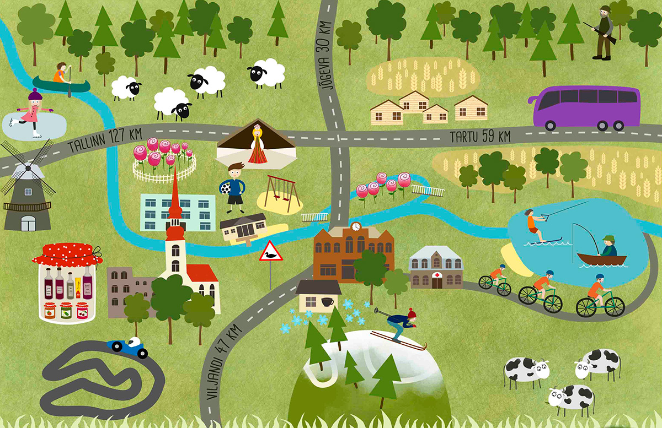
Tänan tähelepanu eest!

